Slide 2
07
CSS 基本語法
7-1 CSS 的演進
7-2 CSS 樣式規則與選擇器
7-3 連結HTML 文件與CSS 樣式表
7-4 選擇器的類型
7-5 樣式表的串接順序

Slide 3
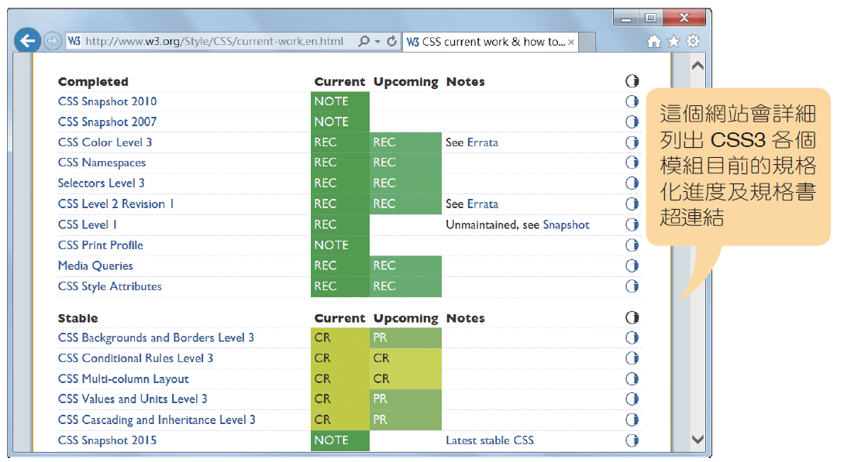
7-1 CSS 的演進
 CSS Level 1 (CSS 1)
 CSS Level 2 (CSS 2)
 CSS Level 2 Revision 1 (CSS 2.1)
 CSS Level 3 (CSS 3)

CSS Level 4 (CSS 4)
回首頁
http://www.w3.org/Style/CSS/current-work.en.html
P.7-2~3

Slide 4
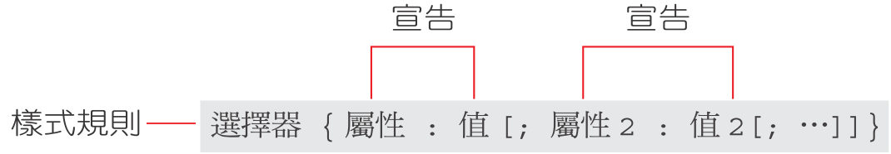
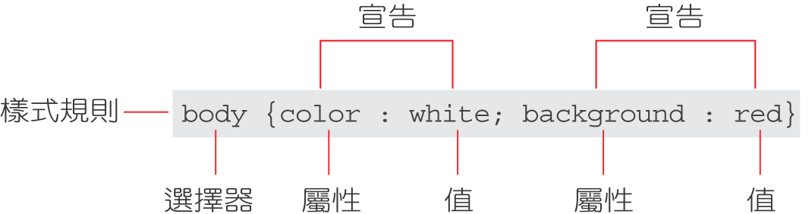
7-2 CSS 樣式規則與選擇器
CSS 樣式表是由一條一條的樣式規則 (style rule) 所組成，而樣式規則包含選擇器 (selector) 與宣告 (declaration) 兩個部分：
例如：
回首頁
P.7-4

Slide 5
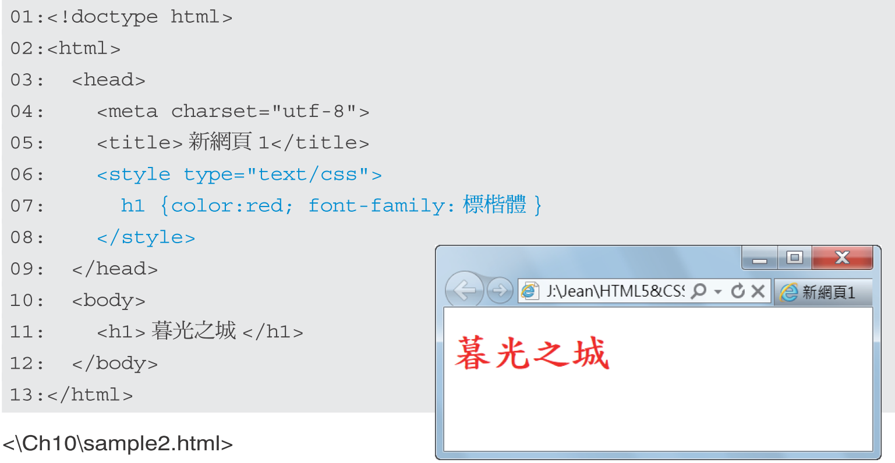
下面是一個例子。
P.7-5

Slide 6
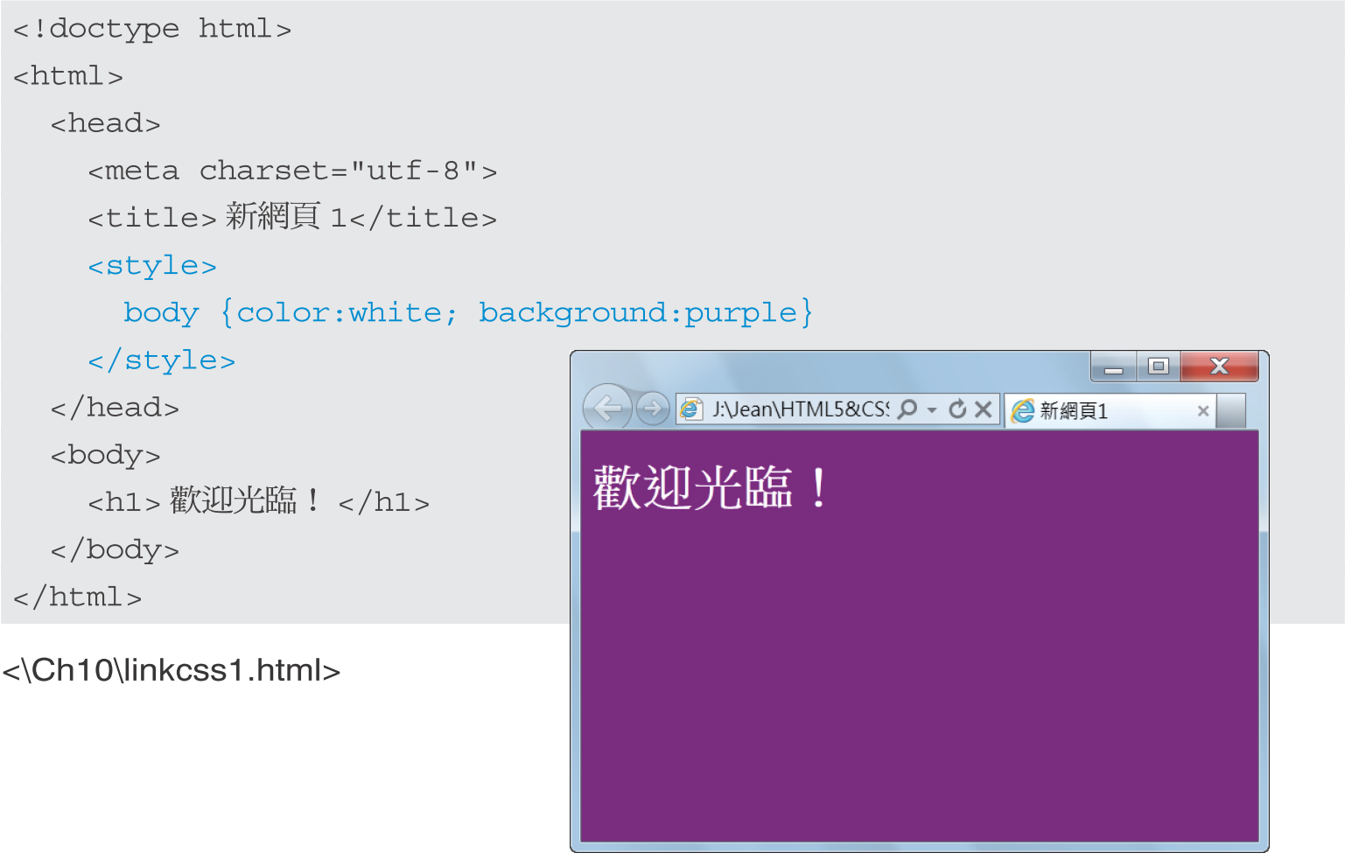
7-3 連結HTML 文件與CSS 樣式表
7-3-1 在 <head> 元素裡面嵌入樣式表
下面是一個例子。
回首頁
P.7-7

Slide 7
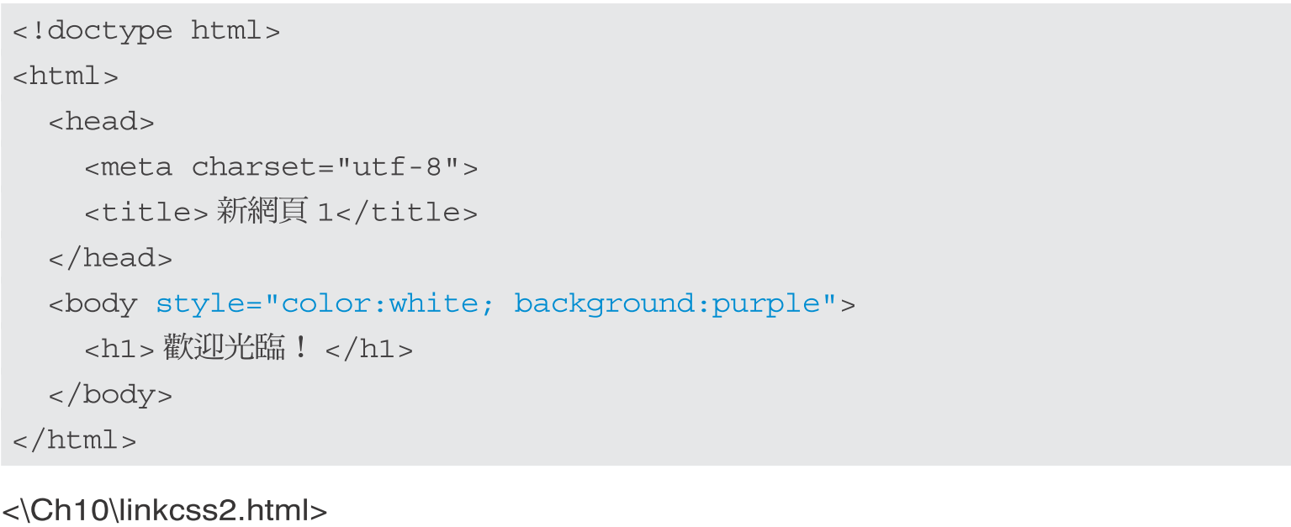
7-3-2 使用HTML 元素的style 屬性指定樣式表
前一節的例子可以改寫成如下。
P.7-8

Slide 8
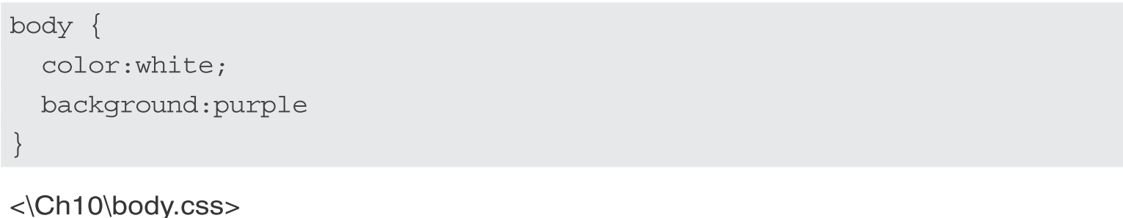
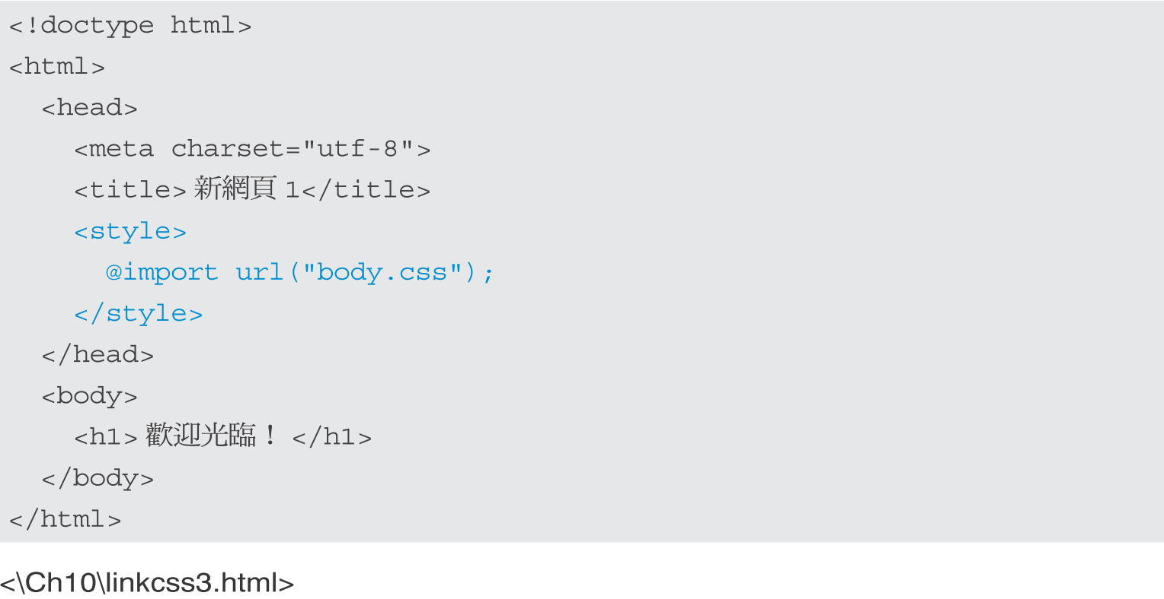
7-3-3 將外部的樣式表匯入HTML 文件
下面是一個例子，它將 <\Ch08\linkcss1.html> 所定義的樣式表另外儲存在純文字檔 <body.css>。
<\Ch08\body.css>
P.7-8~9
<\Ch08\linkcss3.html>

Slide 9
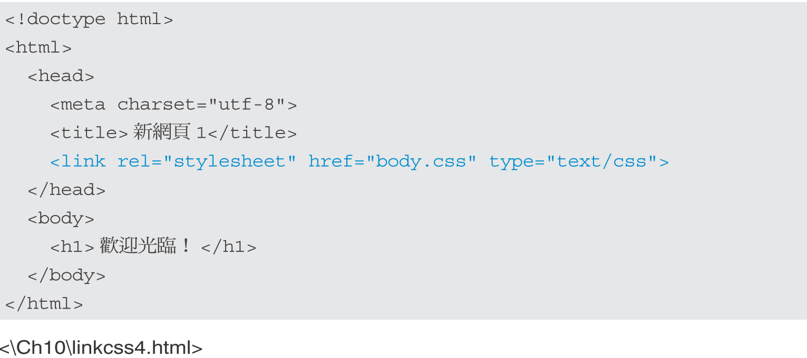
7-3-4 將外部的樣式表連結至HTML 文件
我們可以將樣式表連結至HTML 文件，下面是一個例子。
P.7-9

Slide 10
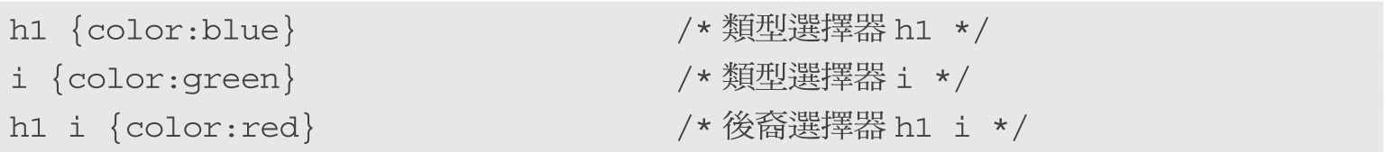
7-4 選擇器的類型
7-4-1 類型選擇器
例如：
7-4-2 後裔選擇器
例如：
7-4-3 萬用選擇器
例如：
回首頁
P.7-10

Slide 11
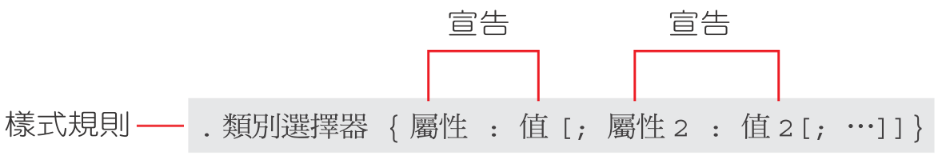
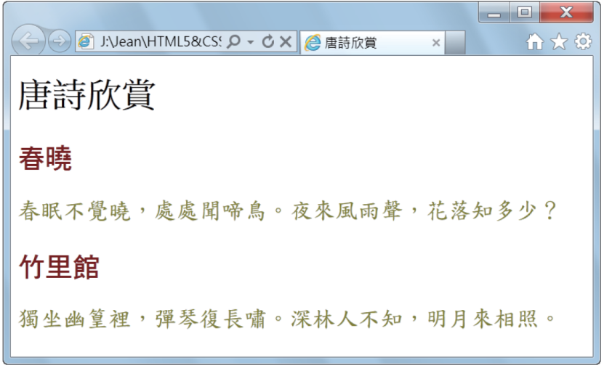
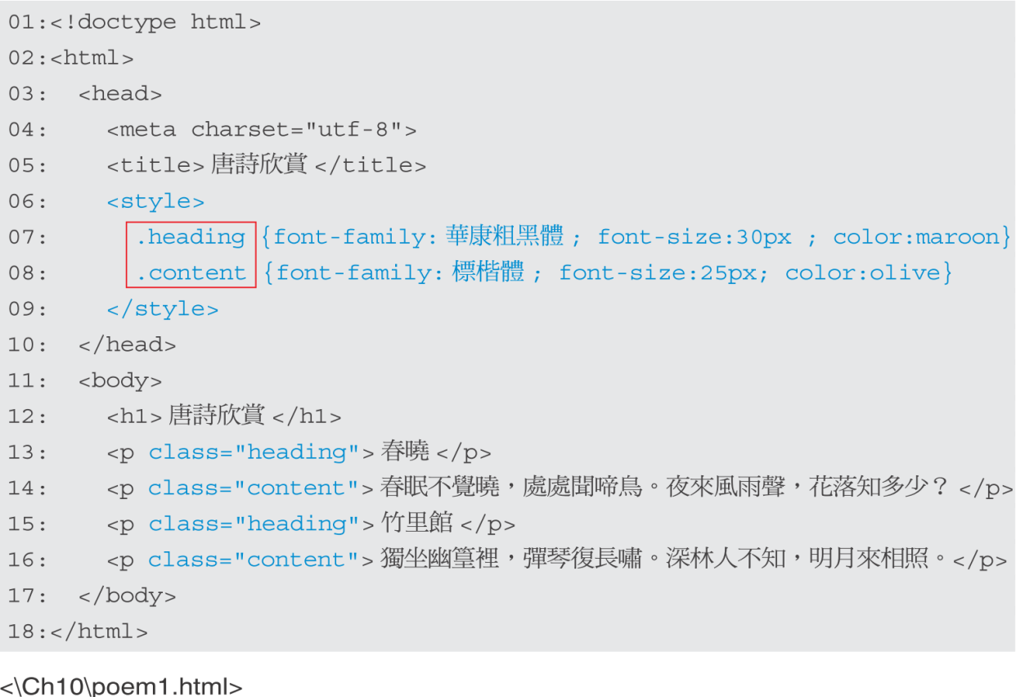
7-4-4 類別選擇器
使用類別選擇器定義樣式規則的語法如下：
P.7-11~12

Slide 12
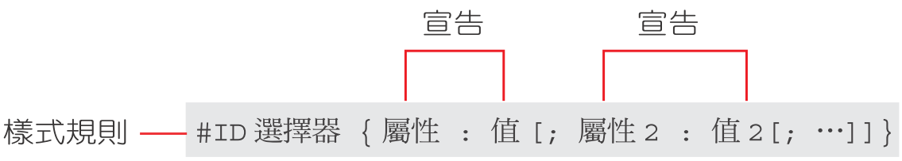
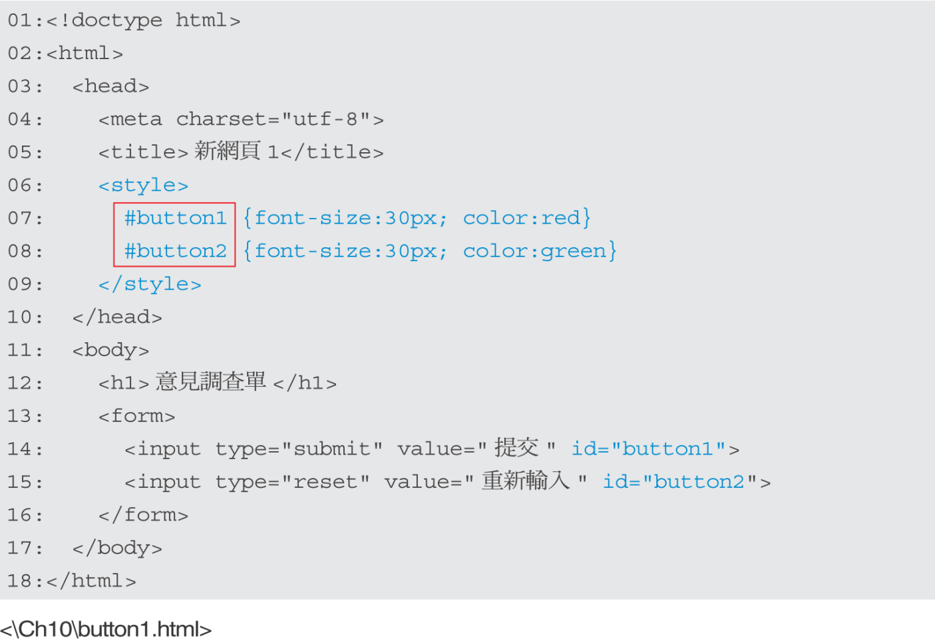
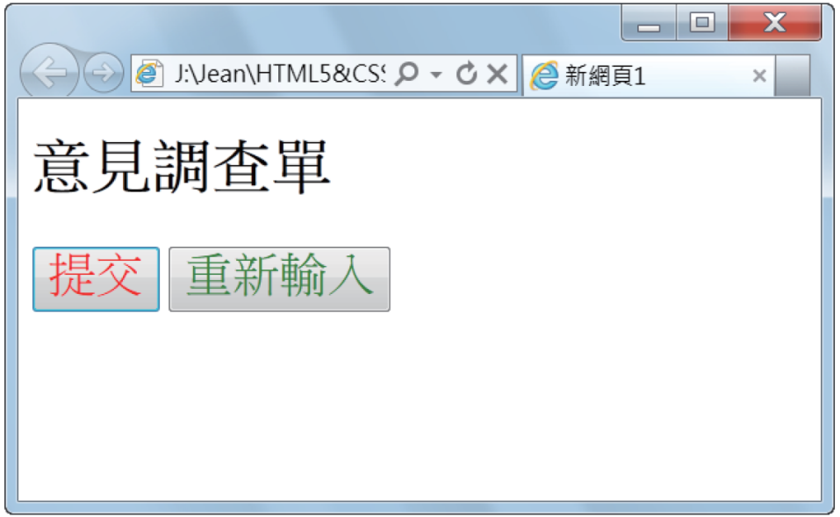
7-4-5 ID 選擇器
使用ID 選擇器定義樣式規則的語法如下：
P.7-13~14

Slide 13
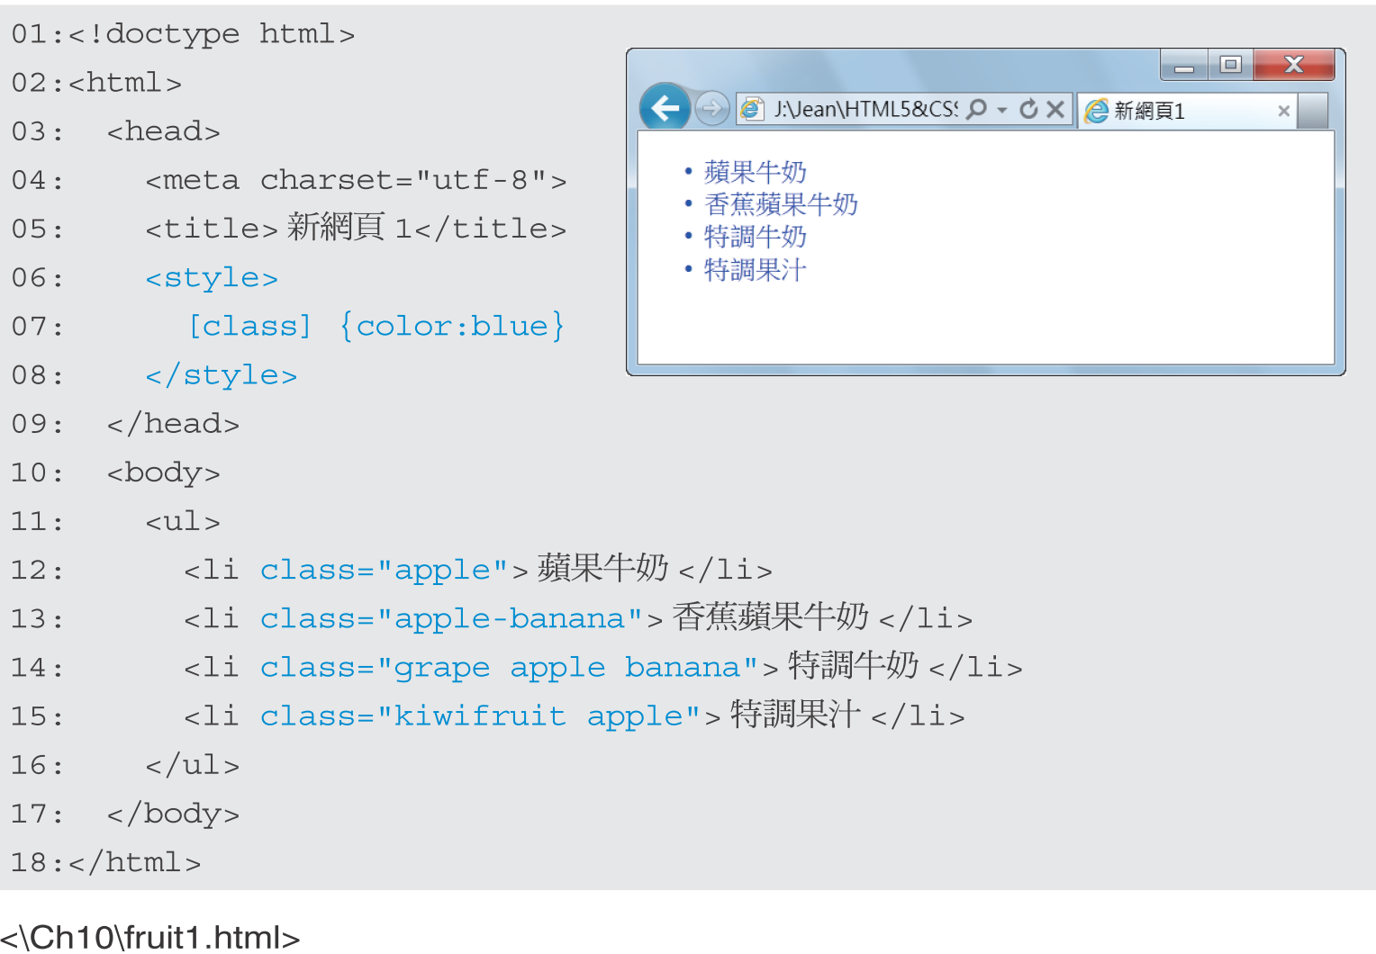
7-4-6 屬性選擇器
下面是一個例子。
P.7-16~19

Slide 14

7-4-7 虛擬類別選擇器 (:link、 :visited、 :hover、 :focus、:active、
:enabled、:disabled...)
CSS 提供了數個虛擬類別選擇器，如下：
連結虛擬類別 (link pseudo-classes)：包括 :link 和 :visited。
使用者動作虛擬類別 (user action pseudo-classes)：包括 :hover、:focus 和 :active。
語言虛擬類別 (language pseudo-class)：包括 :lang。
目標虛擬類別 (target pseudo-class) ：包括 :target。
UI 元素狀態虛擬類別 (UI element states pseudo-classes) ：包括 :enabled、:disabled、:checked、:indeterminate。
結構化虛擬類別 (structural pseudo-classes) ：包括 :root、:nth-child()、:nth-last-child()、:nth-of-type()、:nth-last-of-type()、:ﬁrst-child、:last-child、:ﬁrst-of-type、:last-of-type、:only-child、:only-of-type、:empty。
否定虛擬類別 (negation pseudo-class) ：包括 :not()。
P.7-20

Slide 15
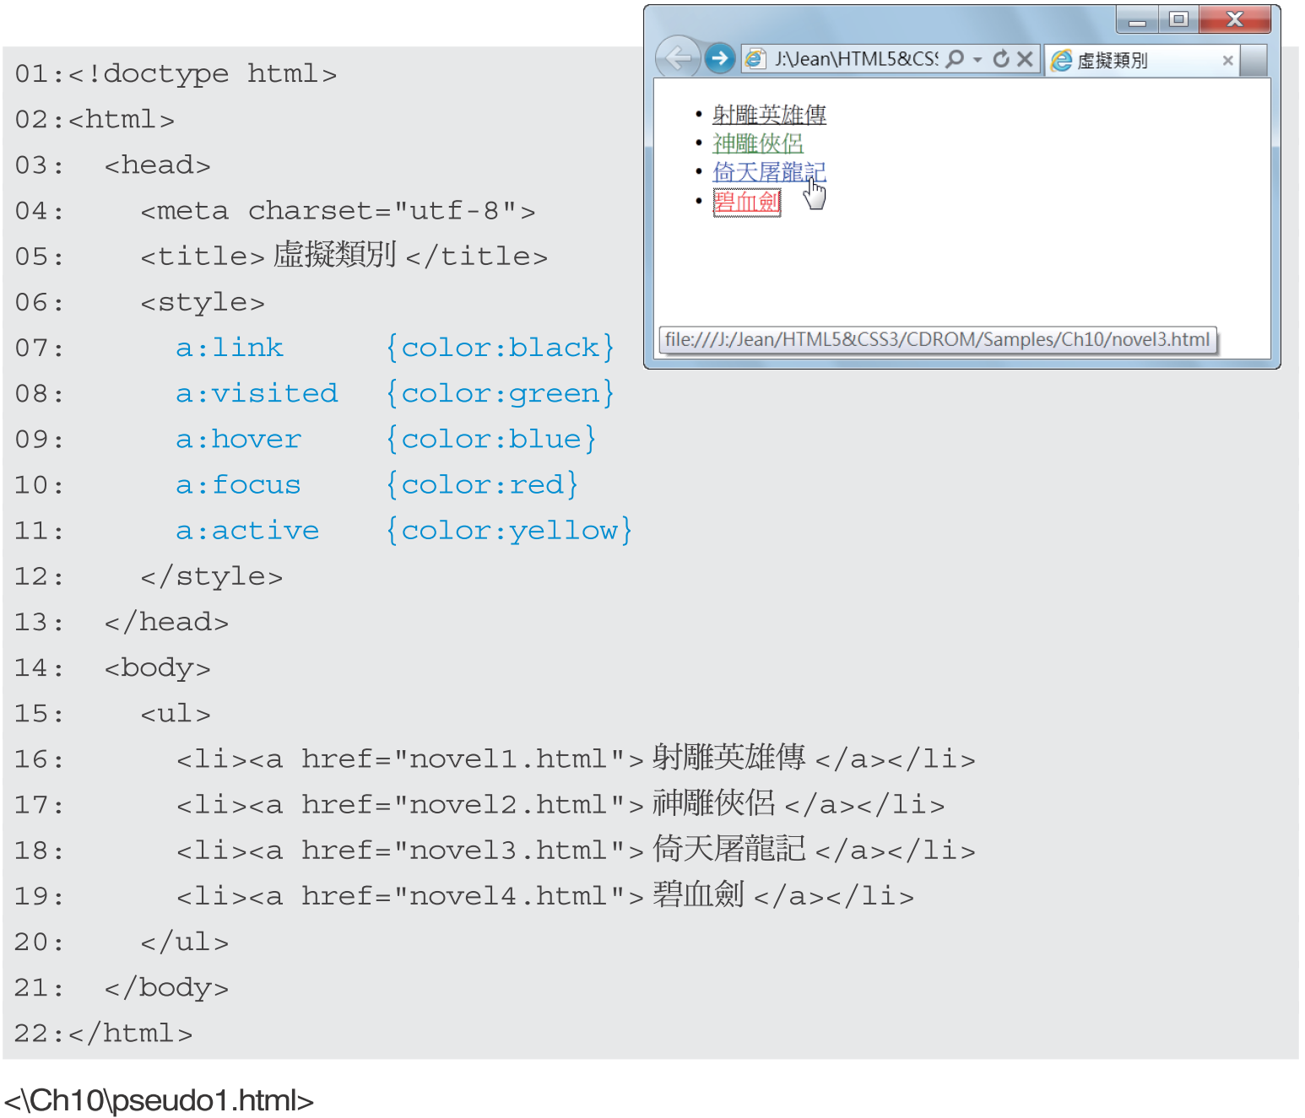
下面是一個例子。
P.7-21

Slide 16
7-5 樣式表的串接順序
在沒有特別指定的情況下，樣式表的串接順序如下 (由高至低)：
作者指定的樣式表
使用者自訂的樣式表
瀏覽器預設的樣式表
使用者可以透過 !important關鍵字，提高樣式表的串接順序，例如：
body {color:white; background:black !important}
一旦加上 !important關鍵字，樣式表的串接順序將變成如下 (由高至低)：
使用者自訂且加上 !important關鍵字的樣式表
作者指定且加上 !important關鍵字的樣式表
作者指定的樣式表
使用者自訂的樣式表
瀏覽器預設的樣式表
回首頁
P.7-22

